Slide 1

掼蛋辅助
机器人
郑琳 刘卜文 吴光裕

Slide 2



核心功能
🖼️手牌识别
通过拍照识别手牌，支持真实图像或模拟识别
🧠智能策略
AI引擎提供多种出牌策略：单张、对子、顺子、炸弹等
🔄策略轮换
"更新建议"按钮提供不同出牌思路，避免模式化
六大
核心功能
📚历史记录
完整记录每轮出牌情况，便于复盘分析
🔍牌型识别
分析所选牌的牌型（单张、对子、顺子、炸弹等）
📈游戏状态跟踪
实时跟踪轮次、出牌方、剩余手牌等状态

Slide 3

研发历程
一代
二代
三代
最终代
无法
应对对子
无法
应对顺子
无法更换
出牌策略
解决上述所有问题

Slide 4
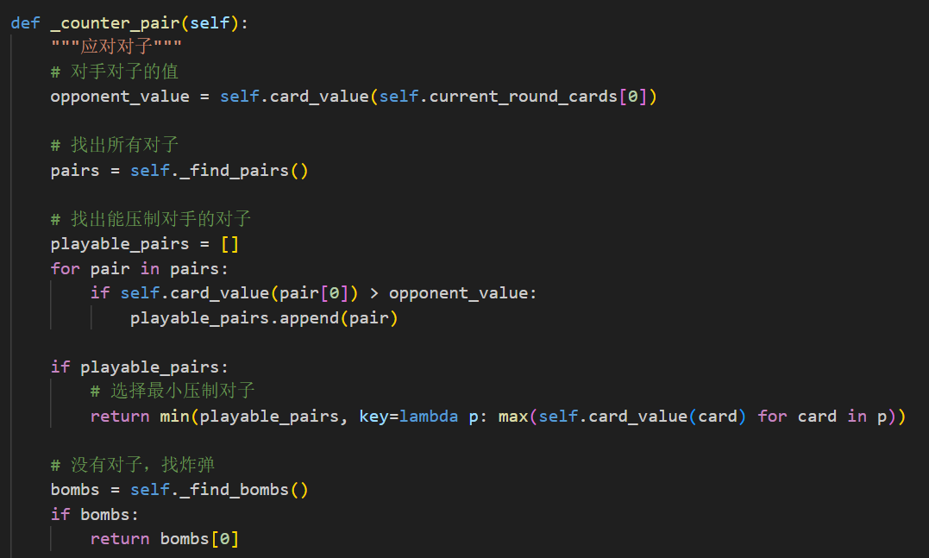


技术路线
无法
应对对子
选择先找牌中对子，没有的话再找牌中炸弹的方案

Slide 5
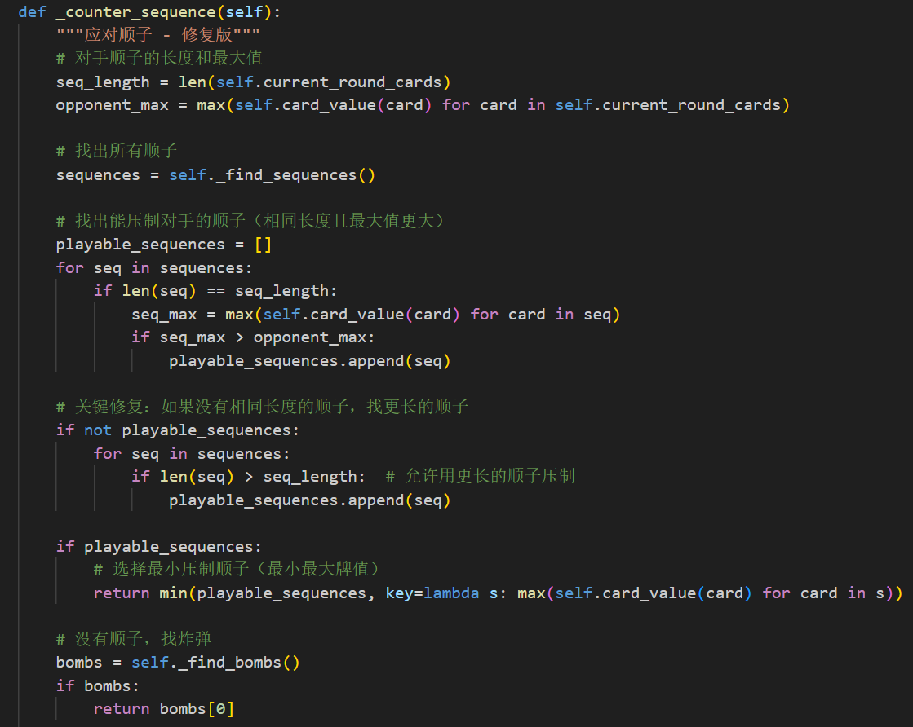
技术路线
无法
应对顺子
选择先找牌中同长度但更大的顺子，接着找更长的顺子，最后都没有的话再找牌中炸弹的方案

Slide 6
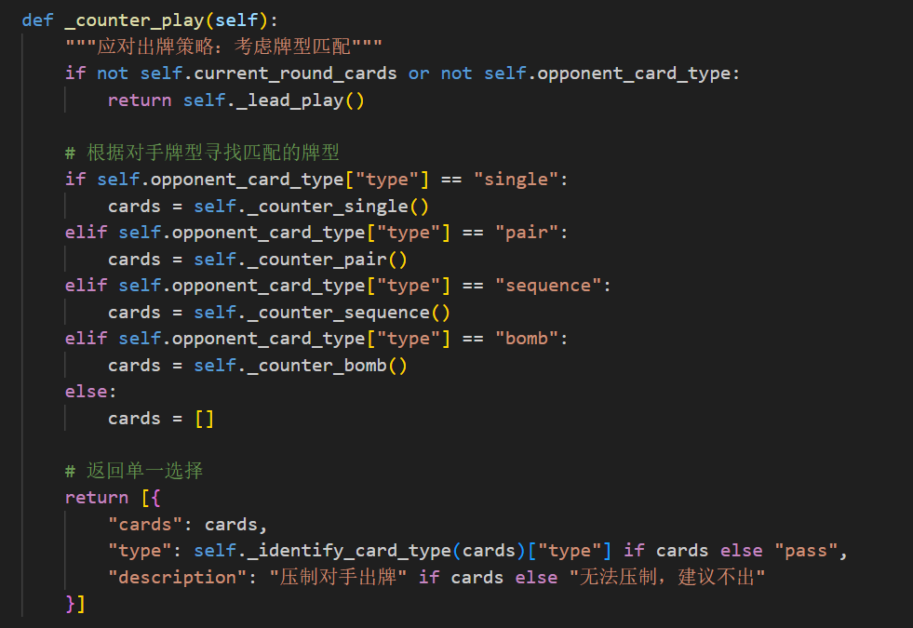
技术路线
无法更换出牌策略
二次计算己方和对方牌型和出牌可能性，刷新出牌策略

Slide 7

技术问题
⚠️安装依赖时出错
发现了以下解决方案：
1. 更新pip: pip install --upgrade pip
2. 使用Python虚拟环境
3. 安装Microsoft Visual C++ Build Tools (Windows)
⚠️程序启动失败
发现了以下常见原因：
1. 缺少依赖库 - 重新运行pip install -r requirements.txt
2. 文件路径包含中文或特殊字符
3. 防病毒软件阻止 - 添加例外
⚠️摄像头无法使用
分析了以下可能问题
1. 检查系统摄像头权限设置
2. 确保没有其他程序占用摄像头
3. 使用文件选择模式替代实时拍摄

Slide 8
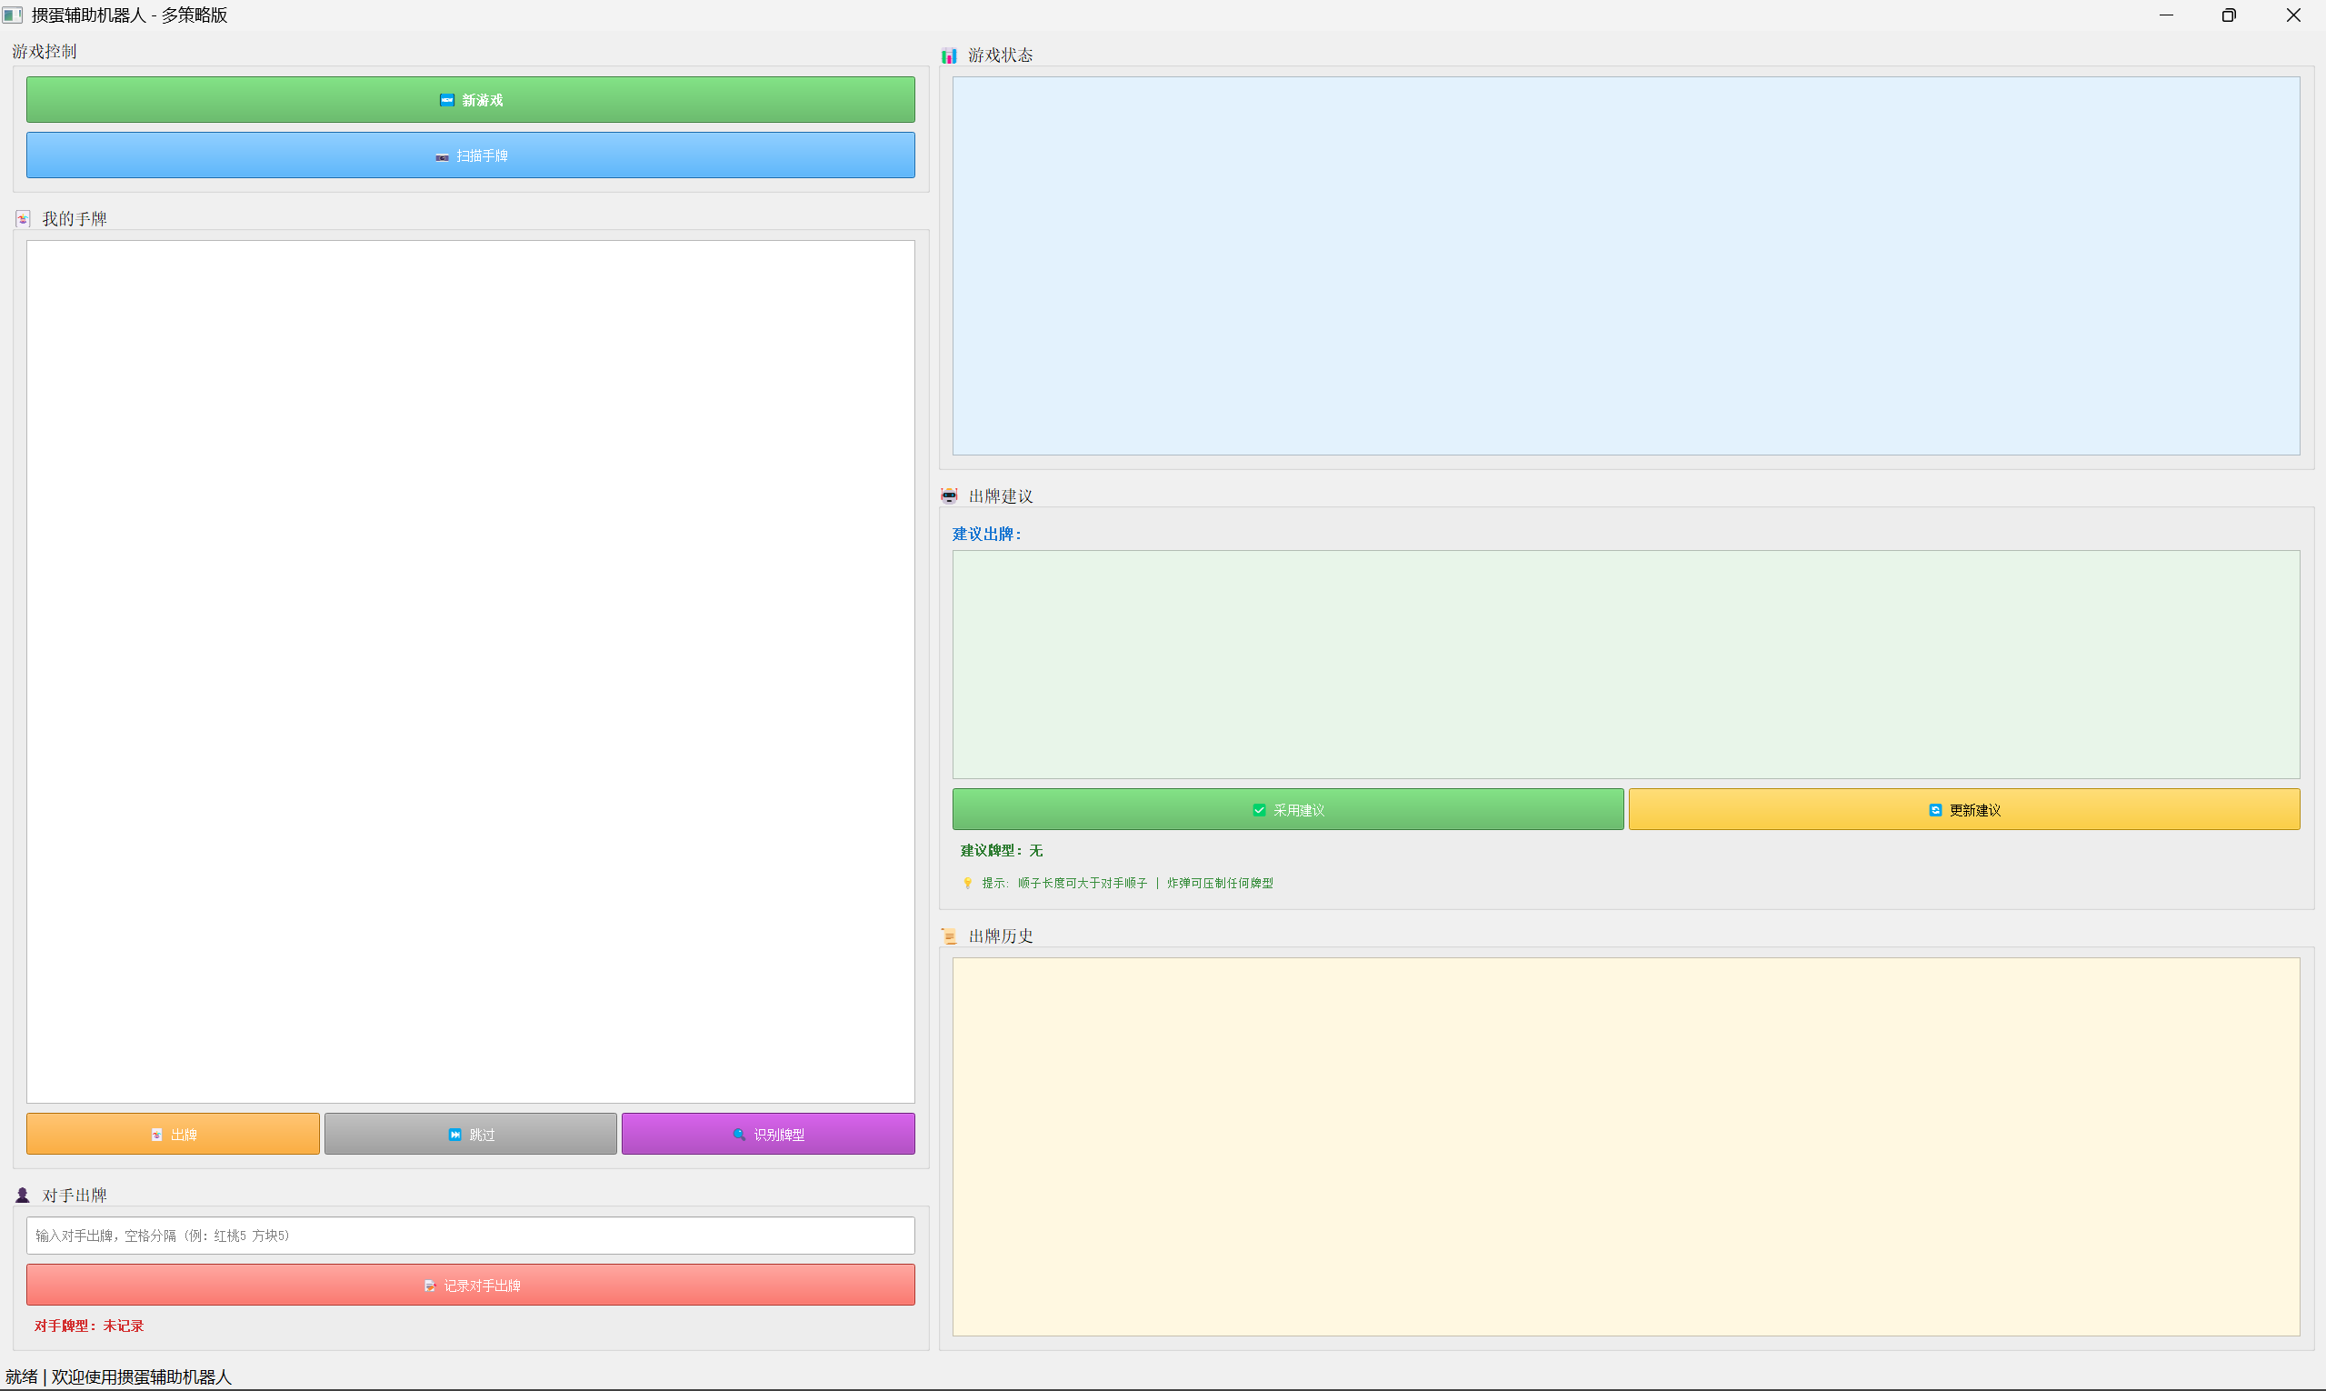
使用介绍
开始游戏
此轮出牌情况
记录
我的手牌
出牌建议
更换出牌建议
出牌or跳过
历史出牌情况

Slide 9



使用常见问题
图像识别不准确怎么办？
1. 确保拍照时光线充足，牌面清晰 2. 使用深色背景 3. 尝试手动调整识别结果（后续版本支持） 4. 使用文本输入模式
为什么建议不出牌？
1. 当前是对手回合 2. 没有能压制对手的牌 3. 策略建议保留大牌 4. 手牌不符合出牌规则
如何切换不同策略？
1. 点击"更新建议"按钮生成新策略 2. 在策略按钮区域选择不同方案 3. 先手时系统会提供3-5种策略选择

Slide 10





安装步骤
1.安装Python
如果您的系统没有安装Python，请从Python官网下载并安装最新版本。
安装时请勾选 "Add Python to PATH" 选项。
2.下载程序文件
下载掼蛋辅助机器人的完整代码文件，解压下载的ZIP文件到您选择的目录
3.安装依赖库
打开命令提示符(Windows)或终端(macOS/Linux)，
导航到程序目录：
安装所需的Python库：
主要依赖库：PyQt5, numpy, opencv-python, torch（可选）
4.打包为可执行文件
：如果您想创建独立的可执行文件
打包后的程序位于 dist 目录中

Slide 11





